Slide 1


AFS to SAP Retail Interface
speaker

Slide 2
SAP Distributed Data Processing—— AFS Interface
应用于SAP Retail行业解决方案的 AFS 客户解决方案
SAP Retail 与 AFS 集成——信息流
SAP Retail 与 AFS 集成——商品主数据
SAP Retail 与 AFS 集成——工作流
SAP Retail 与 AFS 集成——EDI 和 ALE 请求

Slide 3
应用于SAP Retail行业解决方案的 AFS 客户解决方案
Purpose
SAP AFS
信息共享
SAP Retail
增强SAP标准功能，全面满足服装鞋帽行业的特殊行业需求。满足其特殊的物流需求。
现金的SAP零售行业解决方案。可以为零售行业建立业务流程模型。覆盖了：生产，仓储，配送和销售商品。同时，SAP Retail既支持零售场景，也支持批发场景。
信息互补，功能互补！

Slide 4
应用于SAP Retail行业解决方案的 AFS 客户解决方案
Combining Strengths
Supplier供应商
SAP AFS
SAP Retail
Customer客户
优势
IDoc
优势
制造业中依赖尺寸的产品
例如：
销售/分销
AFS 物料信息 发送至 Retail
SD
MM
Business Document 交换
财务数据作为沟通的桥梁，分布在两个系统并且连接它们的业务流。
采购订单
物料凭证
发票
... …

Slide 5
SAP Retail 与 AFS 集成——信息流（via IDoc）
SAP Retail
SAP AFS
1
商品类别
ALE商品类别&相关数据
？
AFS接口定制表
2
商品主数据
ALE商品主数据
物料主数据
4
销售价格/条件
Listing（工作流）
3
采购信息记录（带价格条件）
ALE订单信息记录&价格条件
销售订单
5
EDI采购订单
采购订单
6
送货
EDI运送通知
发票校验
7
EDI发票
发票
Notes:
1.SAP零售商品类别和相关数据通过ALE，传导至AFS的接口的定制表中，以便统一AFS系统和Retail系统的维度和特性。
AFS中特别定制了网格和物料组来对应Retail中的商品类别，用网格维度来创建变化的特性，维度的值对应特性的值。网格是AFS中独 有的一个维度。
2.AFS通过ALE将物料主数据基础数据传递到Retail中的商品主数据基础数据。如果物料带有网格信息，也会以变式的形式传递过去，在Retail系统中每一个变式都会有自己的商品主数据。
3.将SAP AFS 销售价格转换到SAP Retail的采购价格。
4.在创建了新的商品主数据的基础上，开始工作流。
5.将SAP Retail中的采购订单通过EDI传到AFS的销售订单中。
6.通过EDI将运送通知传递到Retail中。
7.通过EDI将发票发送到Retail中，并且在Retail中进行发票校验。

Slide 6
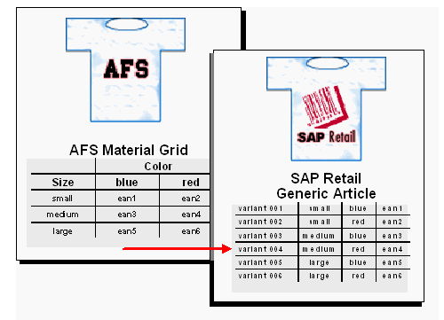
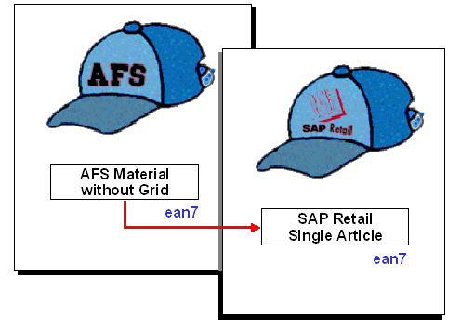
SAP Retail 与 AFS 集成——商品主数据
带网格的AFS物料主数据 to Retail通用商品主数据
不带网格的AFS物料主数据 to Retail单一商品主数据
通过标准的商品主数据Idoc，可以将AFS物料主数据传输至Retail商品主数据。标准的ALE过滤器能够解决哪些AFS物料主数据需要被传递到Retail主数据中，如何进行传输等问题。

Slide 7
声明：
所有的版权属于原有公司，文件均来自公开渠道
此文件仅供学习使用，任何人不得进行以此为商业目的的行为
如有疑问，请立即删除
学习世界五百强和咨询公司PPT课程请访问如下网站搜索：“司马懿”
百度传课：司马懿PPT学校
网易学堂：司马懿PPT学校
知乎： 司马懿PPT学校
访问地址
https://www.chuanke.com
访问地址
https://study.163.com
访问地址
https://www.zhiu.com

